Slide 2
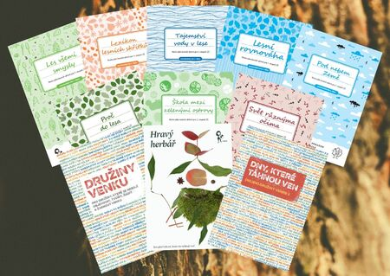
Les ve škole pro ZŠ
• 11 metodických materiálů
• Motivační příběh, individuální i skupinová zadání
•Sami rozhodujete co a kdy
•Cyklus: Příprava > Výprava > Reflexe

Slide 4
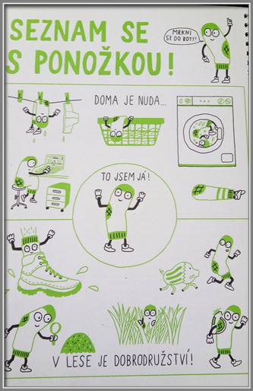

Slide 5
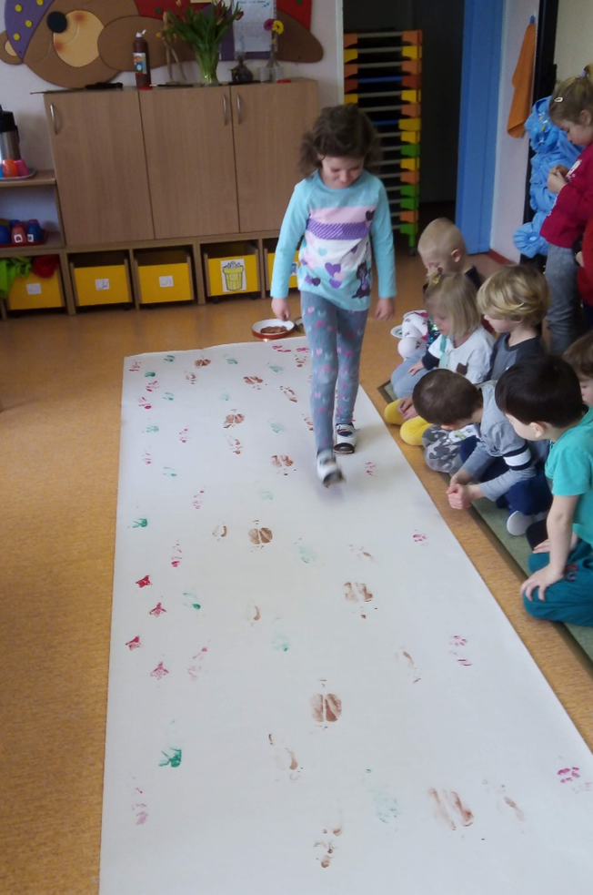
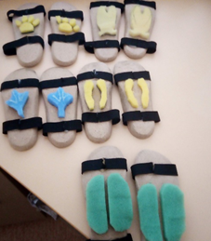

Slide 6
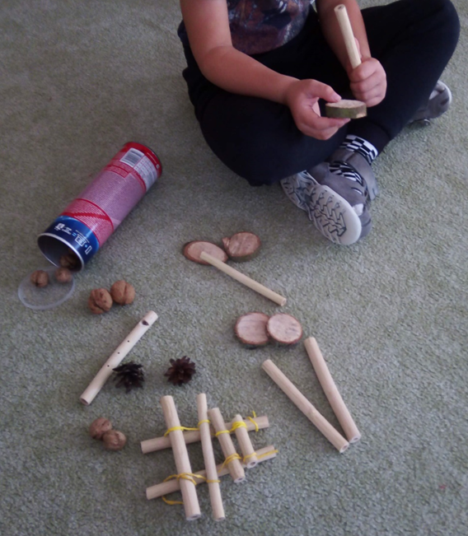

Slide 7
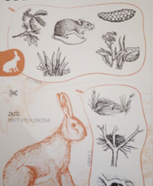
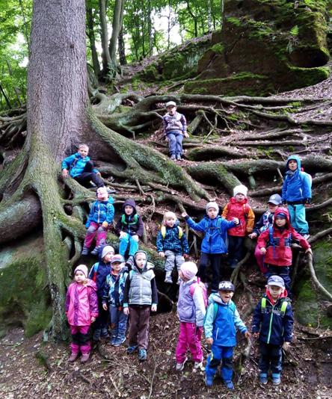
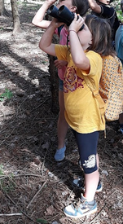

Slide 8
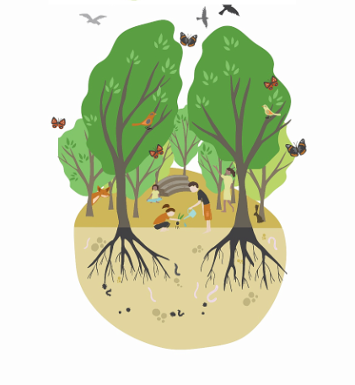
Školní les do kapsy
zdroj: ivn.nl

Slide 9
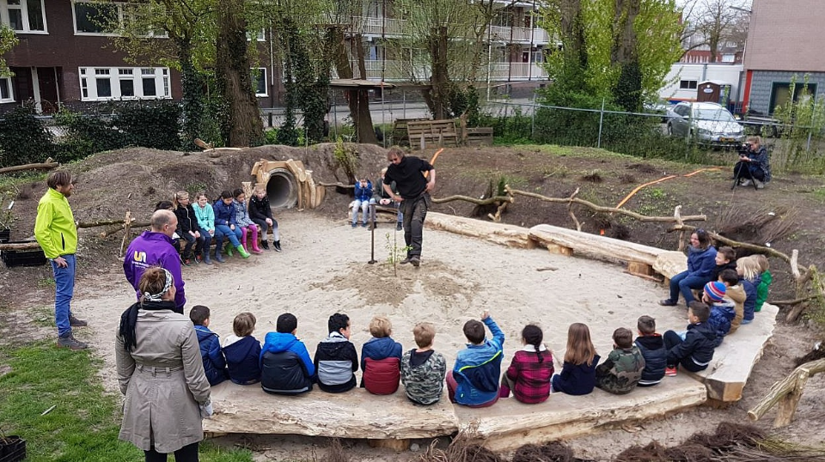

Slide 10
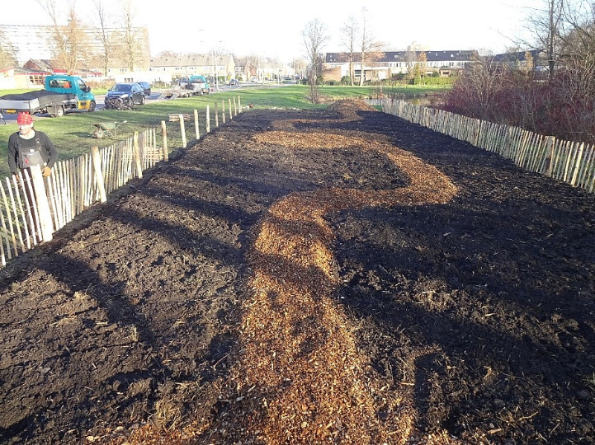

Slide 11
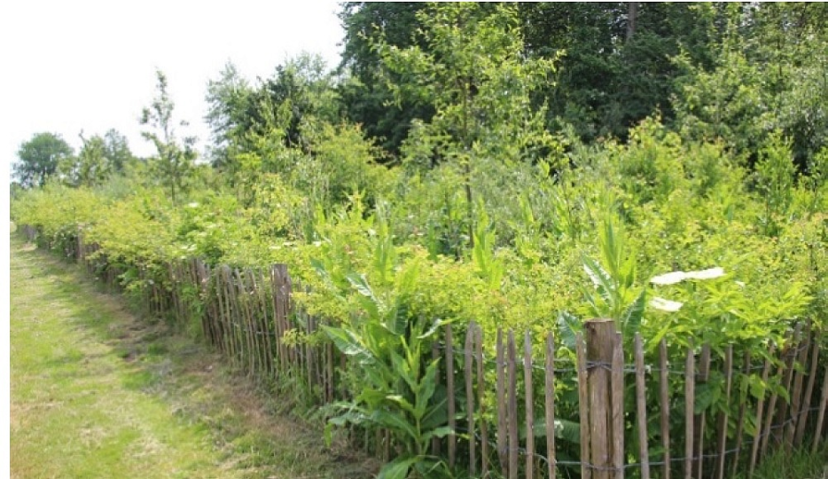

Slide 12
Školní les do kapsy - principy:
-100-200m2
-výsadba 3-5 stromů na m2
-původní druhy dřevin, půdní rozbor
-vysazeno s dětmi, rodiči, sousedy
-hustě zamulčováno
-uvnitř prostor pro posezení
-minimální šířka bez přerušení 4m
-využívá se pro výuku a pobyt dětí v přírodě

Slide 13
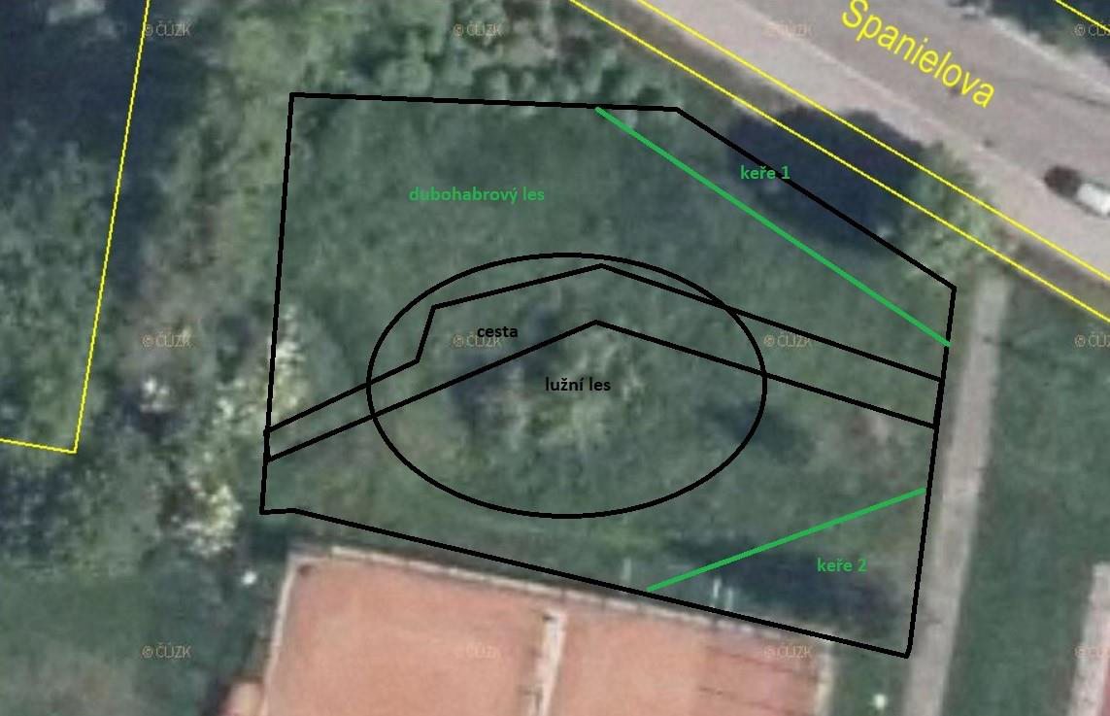

Slide 14
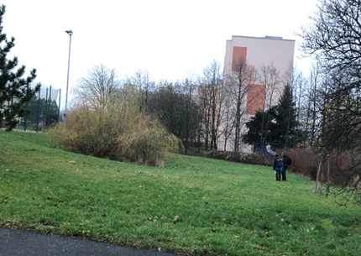

Slide 15
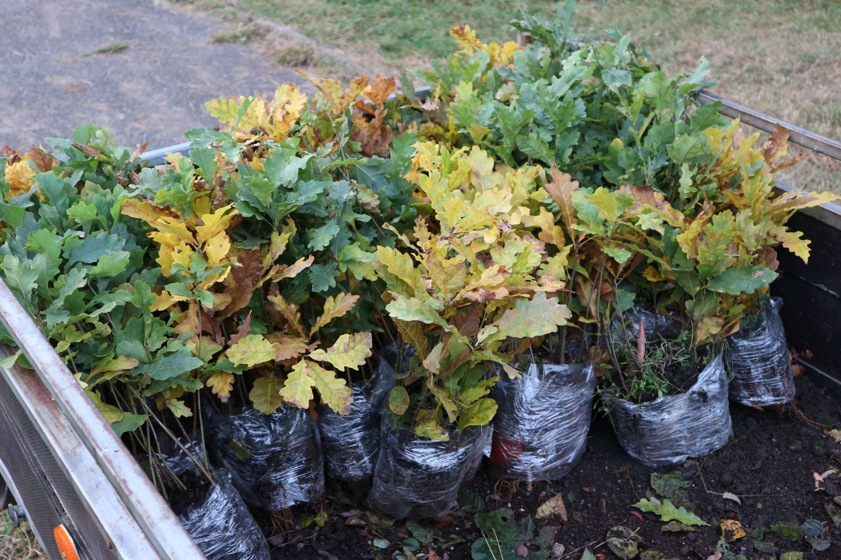

Slide 16
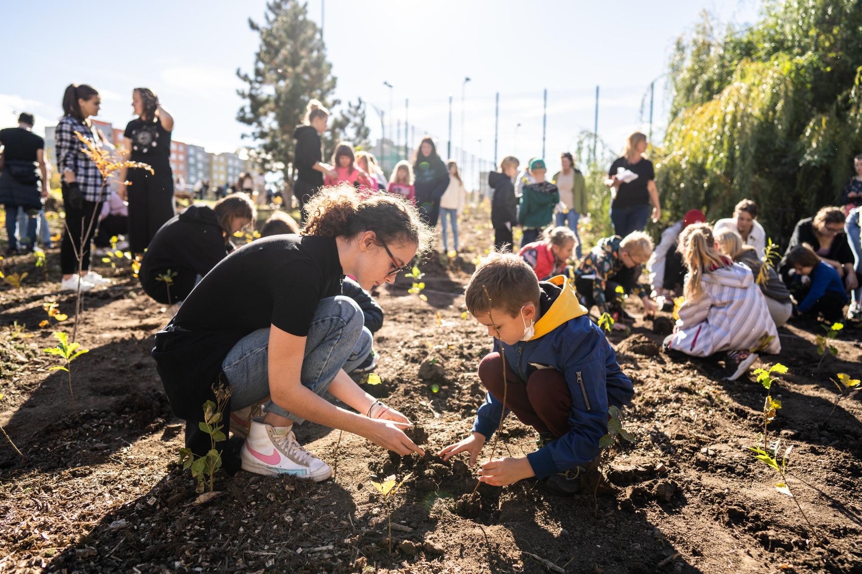

Slide 17
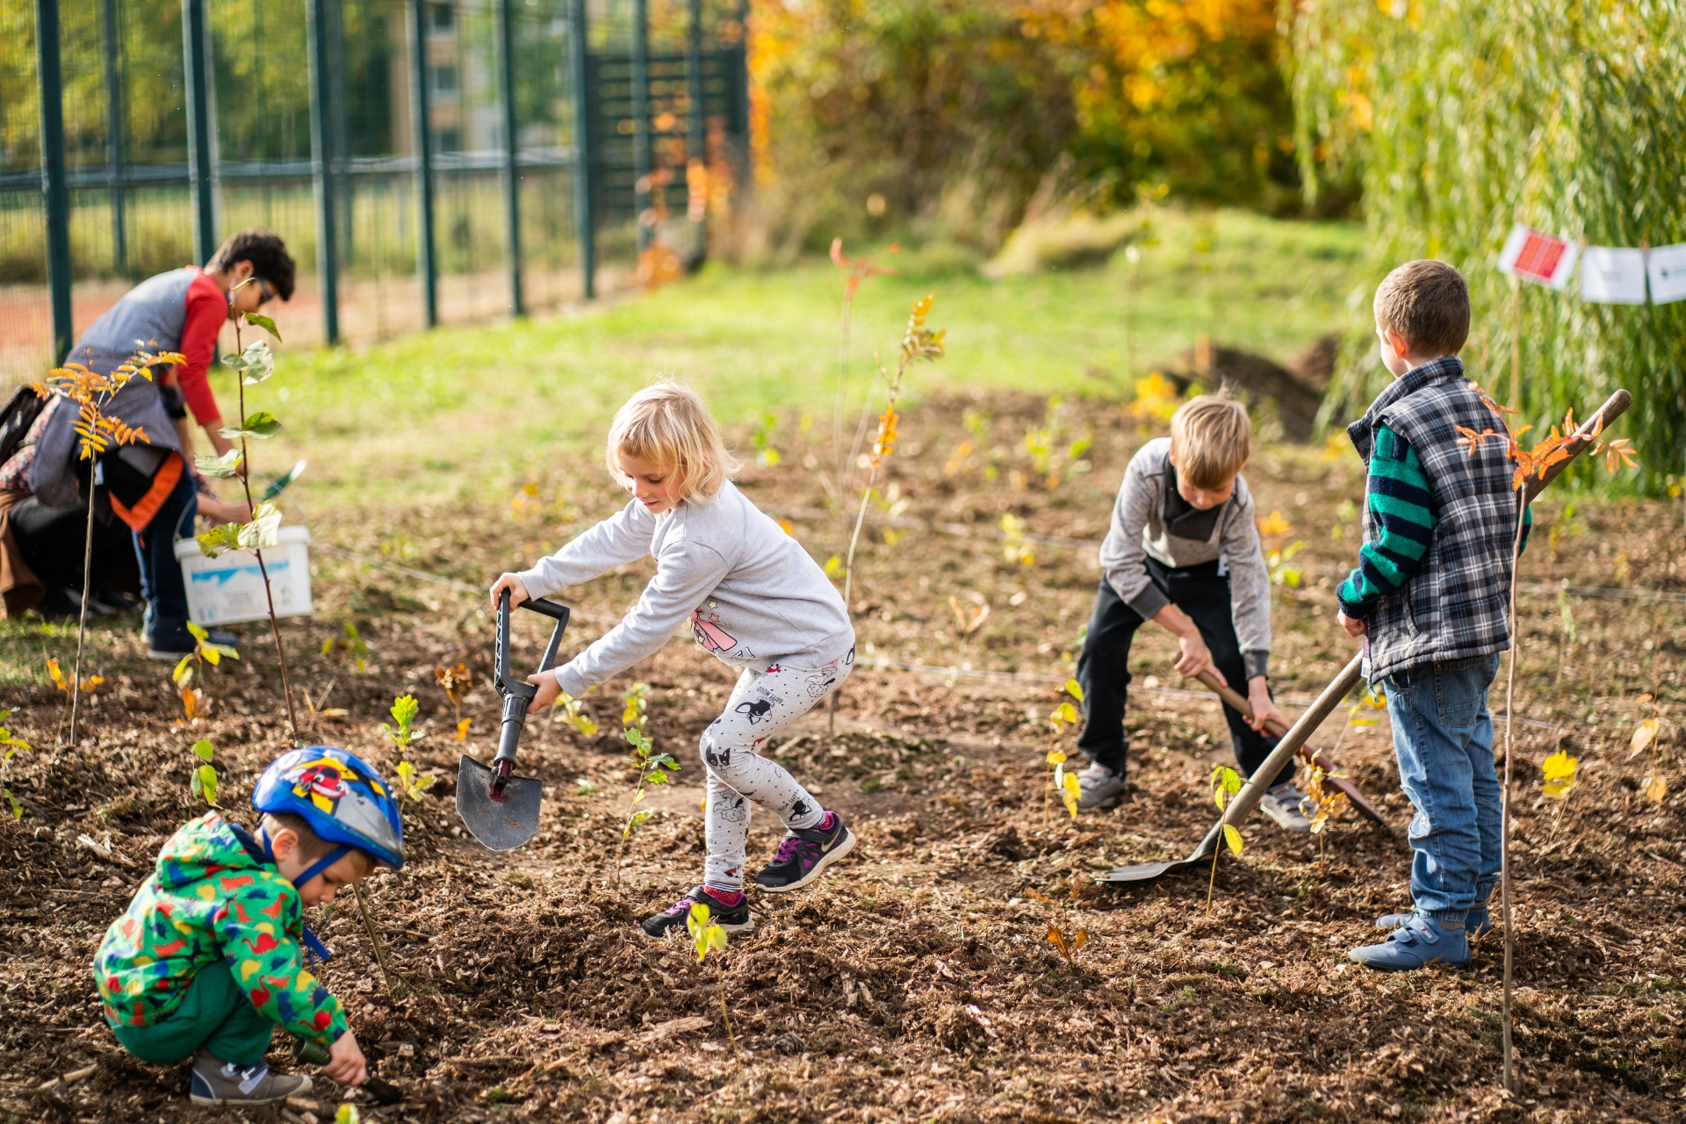

Slide 18
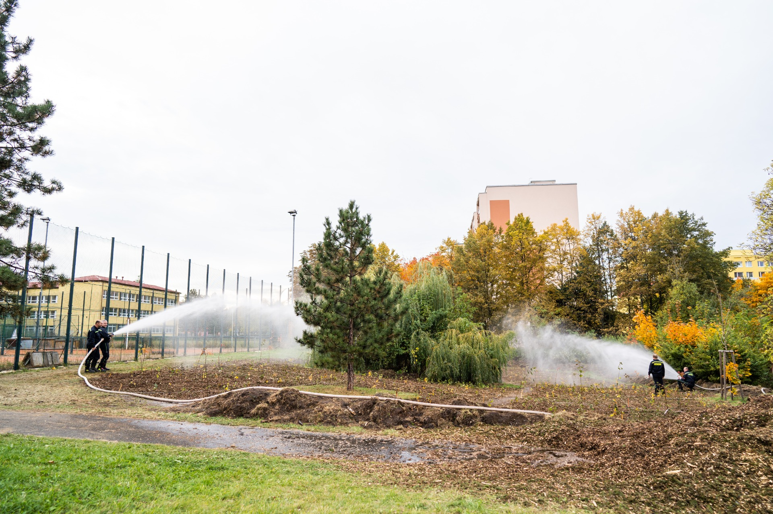

Slide 19
Více informací v článku https://lesveskole.cz/detail/cz/zasadte-si-svoji-zelenou-ucebnu
A také zde
https://www.lesveskole.cz/l/prvni-skolni-les-do-kapsy-vysazen/
foto: ivn.nl

Slide 20
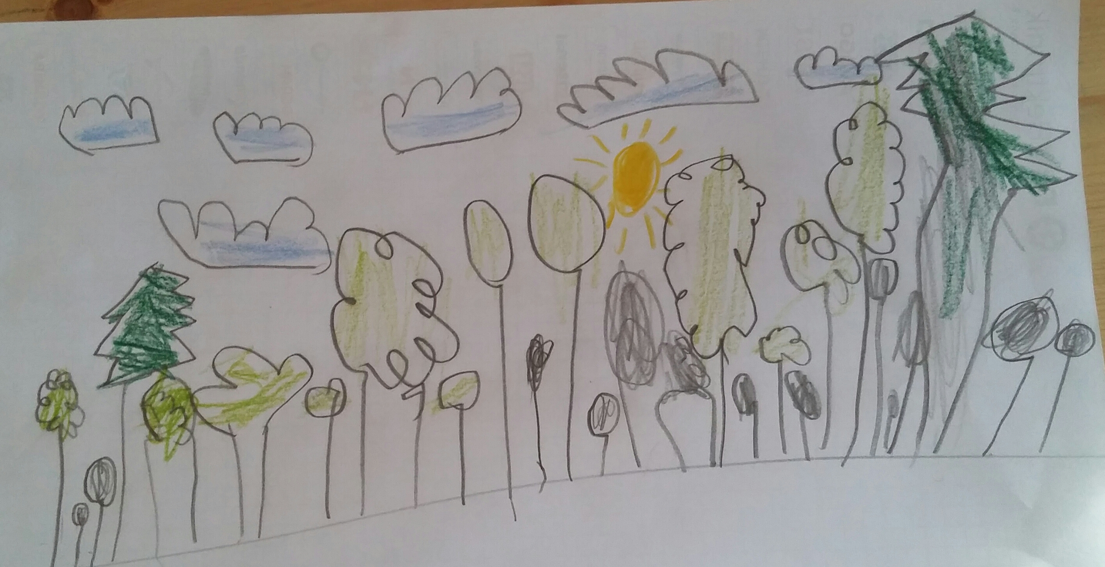
lesveskole.cz skolniles.cz

